Slide 1
Тема урока: «Не искушай меня любя!»
(Любовь Катерины в пьесе А.Н.Островского «Гроза)»
МБОУ ООШ №42
Цуврила Анна Фёдоровна
Учитель русского языка и литературы

Slide 2
Цели урока:
Ц1 – выявить уровни владения текстом – экспресс тест;
Ц2 – проанализировать образ героини;
Ц3 – рассмотреть интерпретацию произведения с критической точки зрения;
Ц4 – понять, почему она решилась на любовь к Борису, к чему привела эта любовь;
Ц5 – выяснить самоубийство Катерины – сила или слабость;
Ц6 – составить диалоги с современной точки зрения.

Slide 3
Эпиграф урока:
«Любовь сильнее смерти, сильнее страха смерти»

Slide 4
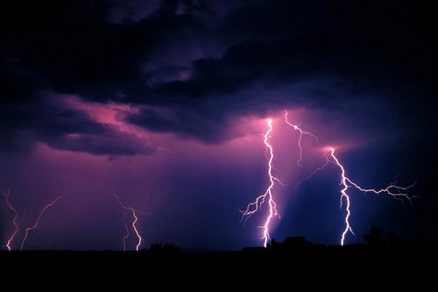

Slide 5
Гроза
Гроза - в природе - постоянно слышится мотив надвигающейся грозы.
Гроза - в душе Катерины - несогласие с моралью «темного царства», желание жить по-своему велению сердца, любовь к Борису, приводит к смятению души.
Гроза - в обществе - назревает конфликт, нежелание многих жить по нормам и правилам домостроя, в обществе несвободном пробуждаются свободные чувства.

Slide 6
Гроза
Гроза в природе – освежает.
Гроза в душе - очищает
Гроза в обществе - просвещает.

Slide 7
Добролюбов «Луч света в темном царстве»:
1. «Гроза»- это зреющие в глубине России революционные силы.
2. В Катерине видим протест против кабановских понятий о нравственности.
3. Катерина – это здоровая личность. Которая нашла в себе решимость покончить с этой гнилой жизнью, во что бы то ни стало.

Slide 8
Д.Писарев «Мотивы русской драмы»:
1. Катерина – это «полоумная мечтательница».
2. Вся жизнь Катерины состоит из внутренних противоречий.
3. Она постоянно кидается из одной крайности в другую.

Slide 9
«Каждый выбирает для себя». Ю. Левитанский.
Каждый выбирает для себя Женщину, религию, дорогу. Дьяволу служить или пророку - Каждый выбирает для себя. Каждый выбирает для себя Слово для любви и для молитвы. Шпагу для дуэли, меч для битвы Каждый выбирает по себе. Каждый выбирает по себе Щит и латы. Посох и заплаты. Меру окончательной расплаты Каждый выбирает по себе. Каждый выбирает для себя Выбираю тоже - как умею. Ни к кому претензий не имею Каждый выбирает для себя.

